Slide 1

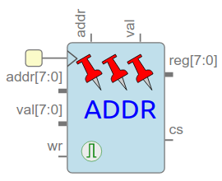
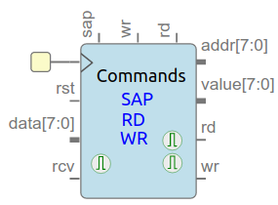

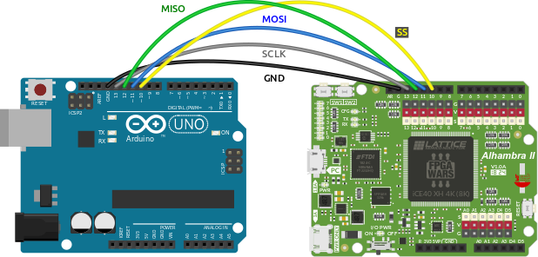
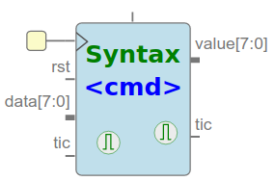

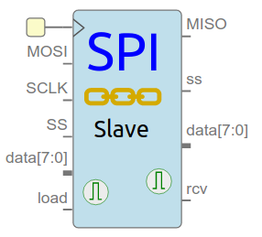








Cuaderno Técnico de FPGAs libres
CT.5: SPI Esclavo
Juan González Gómez
@Obijuan_cube
https://github.com/Obijuan
Madrid, 2019-Jun-13

